Slide 1


النحو
جامعة بغداد كلية_ العلوم الاسلامية
قسم اللغة العربية_ المرحلة الأولى
أ . د سلمان عباس عبد

Slide 2
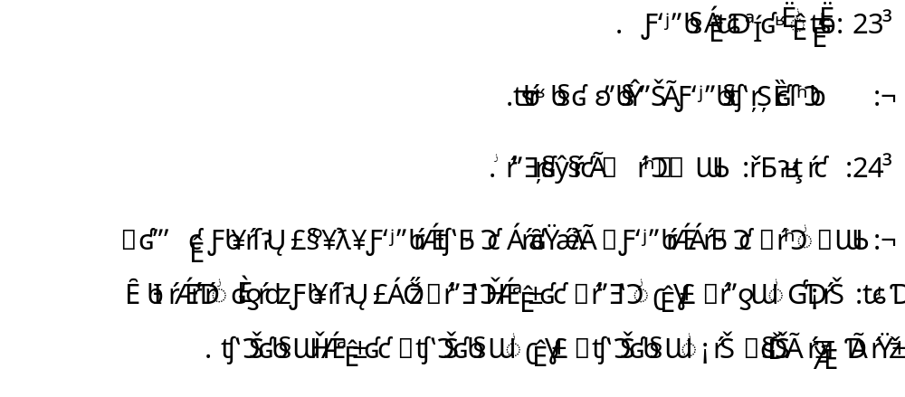

Slide 3
المذاهب النَّحوية
1- البصرة
2- الكوفة
خرج النحو من عباءة هاتين المدرستين

Slide 4
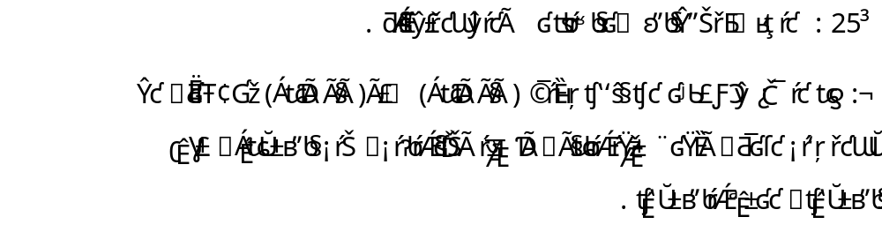

Slide 5
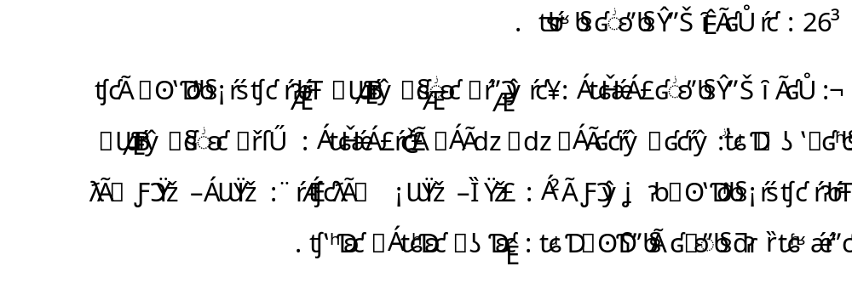

Slide 6
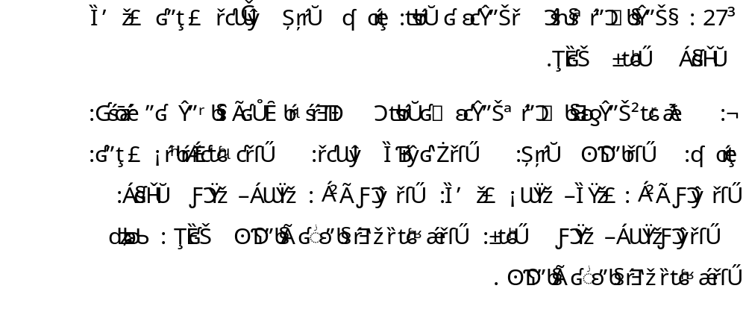

Slide 7
اختبارات شفوية

Slide 8
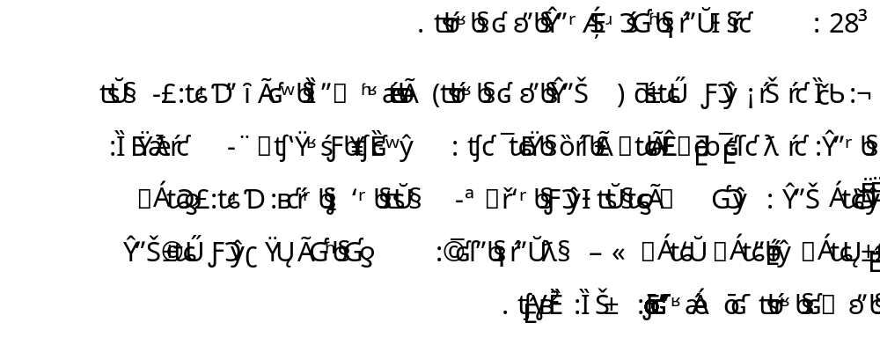

Slide 9
الخاتمة
امتحان شهري

Slide 10
شكرا لكم

